Slide 1
Ostatní přístroje nízkého napětí

Slide 2
Přehled ostatních přístrojů nn
1. Relé
2. Stykače, motorové spouštěče – bude probráno samostatně
3. Instalační přístroje – bylo probráno samostatně
4. Přepěťové ochrany - bude probráno samostatně
5. Modulární instalační přístroje
6. Čidla, detekce
7. Spínací hodiny
8. Vypínače, kontrolky, transformátory, termostaty, multimetry, tlačítka, …

Slide 3
Vypínače
Používají se jako hlavní vypínače pro rozváděče.
Hlavní parametry - jmenovitý proud (do 150A)
- jmenovité napětí
- zkratový proud
Počet pólů: 1 - 4

Slide 4
Pomocné přístroje pro jističe a chrániče
Jednotky pomocných kontaktů
* Pomocné kontakty - elektrické nebo mechanické vypnutí
* Signalizační kontakty - pouze elektrické vypnutí
Vypínací spoušť (dálkové vypnutí instalačních přístrojů)

Slide 5
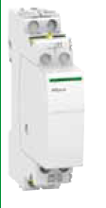
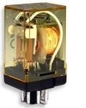
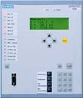
Relé
Relé reaguje na impuls vzniklý změnou podmínek elektrického obvodu a svými kontakty způsobí činnost jiných spínacích a řídících přístrojů nebo vzniklou změnu signalizuje.
Využití relé je ve všech oblastech elektrotechniky
* domácnosti – proudové relé, impulsní relé, …
* průmysl – signalizace, spínání, ovládání
* energetika – ochrany zařízení velkých výkonů

Slide 6
Relé
Rozdělení podle principu spínání:
* elektromagnetické relé
* elektronická relé
Rozdělení podle napětí:
* střídavá relé
* stejnosměrná relé
Rozdělení podle funkce:
* pomocná relé – spínání v řídících obvodech a signalizace stavu
* časová relé - obsahují časový člen
* podpěťové relé - působí při poklesu napětí
* napěťová relé - vypínají při napěťovém impulsu
* nadproudové relé - působí při zvýšení proudu
* zpětné relé - sleduje směr toku výkonu
* …

Slide 7
Příklady zapojení elektromagnetického relé
Pomocné relé
Zpětné relé
Nadproudé relé

Slide 8
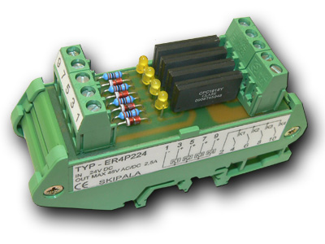
Příklady elektronického relé
Elektronické časové relé
* napětí 230V/50Hz
* spínaný výkon 2kVA
* časový rozsah podle typu
Elektronické průmyslové relé
* ovládací napětí 15-30V DC
* spínaný výkon 48V/2,5A
* počet spínaný kanálů 4

Slide 9
Impulzní relé
Impulsní relé je spínací prvek, který spíná na základě impulsního povelu – změny stavu v řídícím obvodu.
Základní parametry - ovládací napětí (AC 12 - 230V, DC 12 a 24V
- jmenovitý proud 16A
Základní provedení:
Další možnosti (moduly):
- centrální ovládání
- kompenzační blok (pro prosvětlená tlačítka)
- schodišťový spínač
- soumrakový spínač

Slide 10
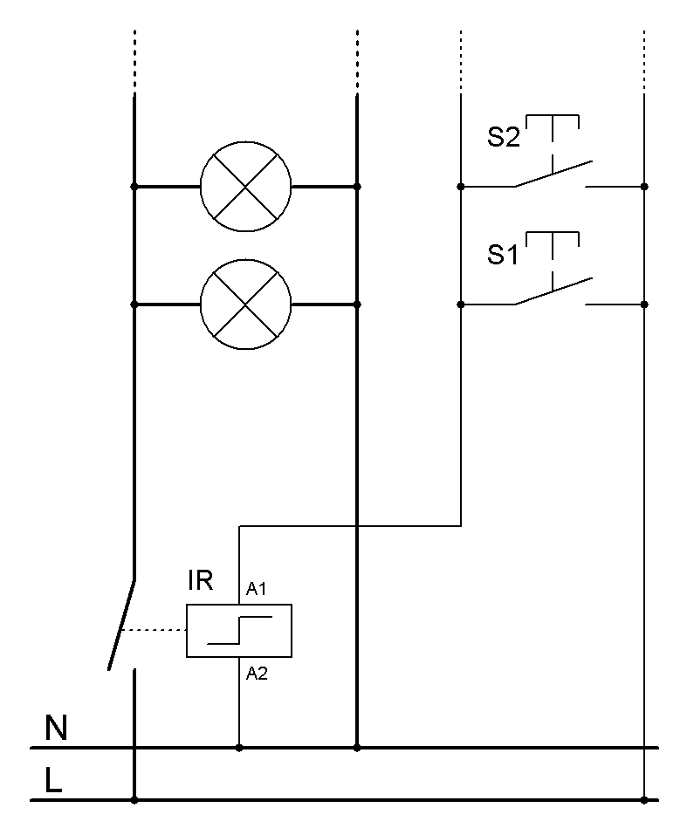
Impulzní relé - příklad zapojení

Slide 11
Impulzní relé - příklad zapojení

Slide 12
Podpěťové relé, indikátor napětí
Podpěťové relé je spínací prvek, který spíná při snížení napětí v obvodu. Vypínat lze okamžitě nebo se zpožděním. Dolní mez napětí je 50%. horní mez pro zapnutí je 80%. Připojuje se k jističi (vypnutí nebo blokování zapnutí) nebo je samostatné (optická signalizace).
ok - zelená LED
porucha fáze - červená LED
porucha středního vodiče - modrá LED

Slide 13
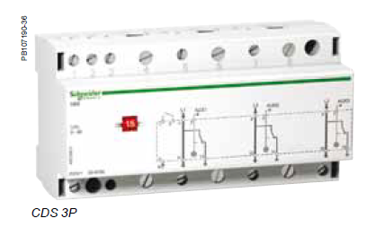
Přednostní relé
Přednostní relé dočasně vypínají neprioritní obvody, jestliže spotřeba překročí stanovenou mez.
Význam:
* zvýšení instalovaného výkonu bez nutnosti navýšení jištění
* omezení instalovaného výkonu, snížení proudu jištění
* zamezit nechtěnému vypnutí jističe při malém přetížení
Rozdělení:
* podle počtu fází
* podle počtu neprioritních obvodů

Slide 14
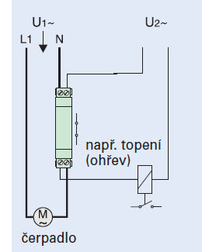
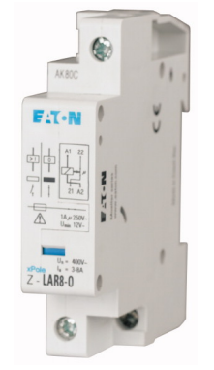
Zapojení přednostního relé
A nevypnutelné prioritní obvody
B vypnutelné neprioritní obvody pro I > I_{max}
C vypnutelné neprioritní obvody pro I < I_{max}
Působení relé:
* neprioritní obvody – nevhodné pro stroje a osvětlení (proudové rázy)
* zátěž se zapne automaticky, bez předchozího upozornění

Slide 15
Instalační relé a stykače
* 1f. a 3f. spotřebiče do 20A (relé) a do 63A (stykače)
* různá ovládací napětí (AC a DC, různé velikosti napětí)
* 1 - 4 zapínací nebo vypínací kontakty
* další možnosti - signalizace stavu
- tlačítko
- ruční zapnutí (vypnutí)
Relé - 2 zapínací, 2 vypínací, tlačítko, LED
Stykač - 3f., ovládání 230V, silový proud 40A, 4 zapínací kontakty

Slide 16
Časová relé
* ovládací napětí 24 - 240V AC/DC
* jmenovitý silový výkon - 2kVA
* provedení se zpožděným přítahem nebo odpadem
* možnost signalizace stavu
* rozsah nastavení času podle typu od 1 sekundy do 100 hodin

Slide 17
Spínací hodiny - digitální a analogové
Týdenní (analog i denní) digitální spínací hodiny
* spínání při průchodu proudu nulou
* jmenovitý proud do 16A (pro R-zátěž)
* záložní baterie
* možnost synchronizace času

Slide 18
Elektroměry
* měření činné a jalové energie
* 1 nebo 2 sazbové, 2 nebo 4 kvadrantové
* jmenovitý proud - přímé měření do 65 A, možnost nepřímého měření x/5A
* impulsní výstup, možnost komunikačního rozhraní (M-BUS nebo R-485

Slide 19
Materiály
Katalog EATON - Instalační přístroje 2015

